Slide 1
Zabezpiecz swoje dane
na przykładzie SQL Server Always Encrypted
Prezentacja szyfrowania danych w bazie SQL Server z użyciem mechanizmu Always Encrypted
Sebastian Głogowski

Slide 2
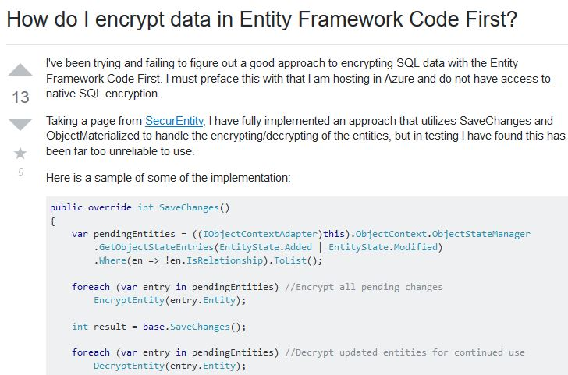
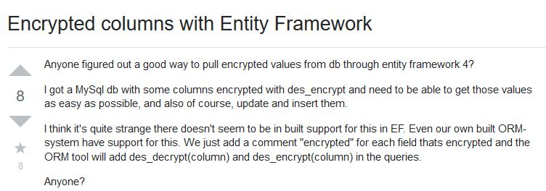
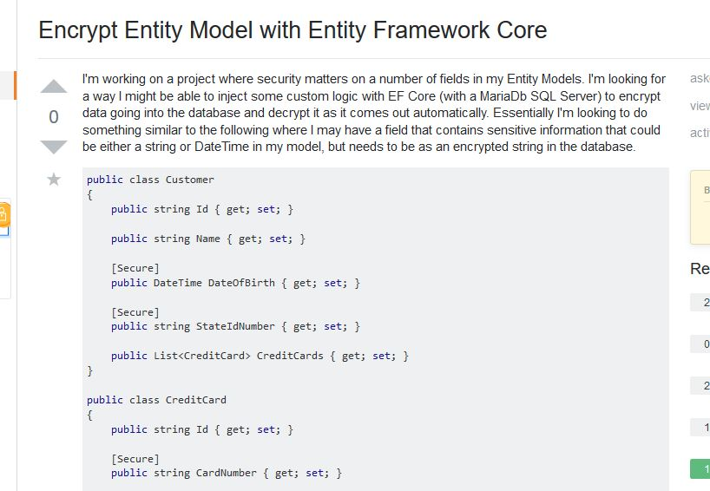
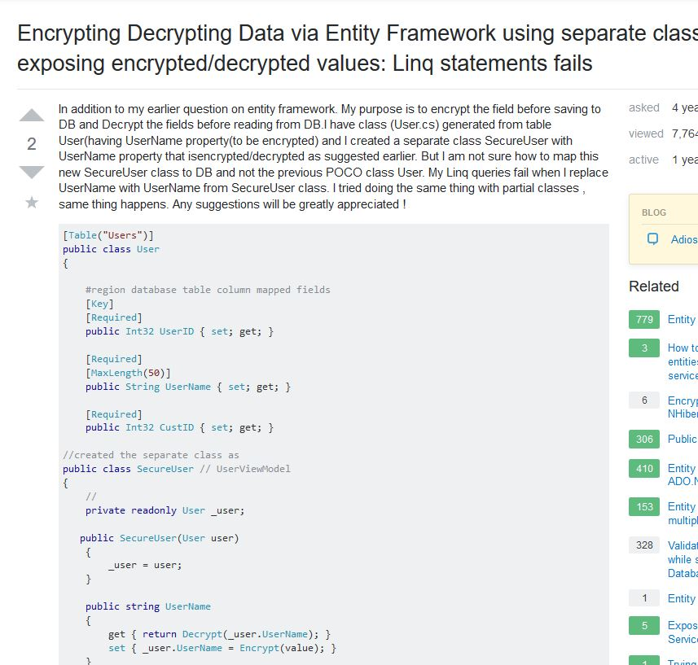
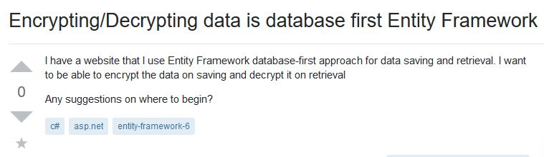
Własna implementacja

Slide 3
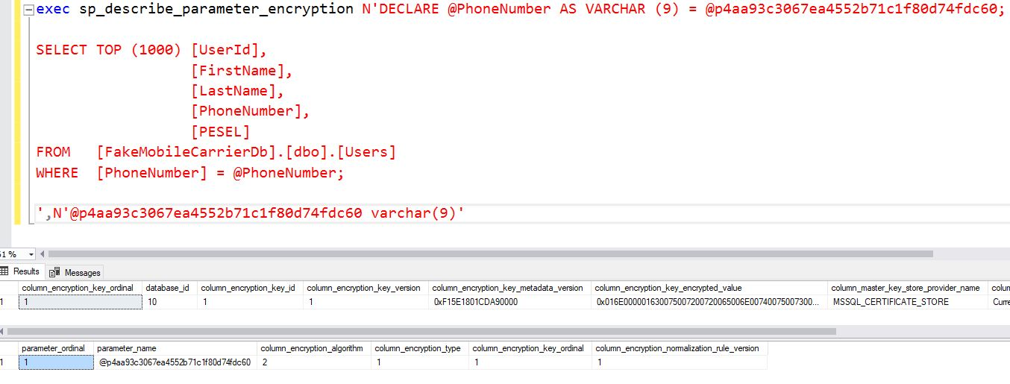
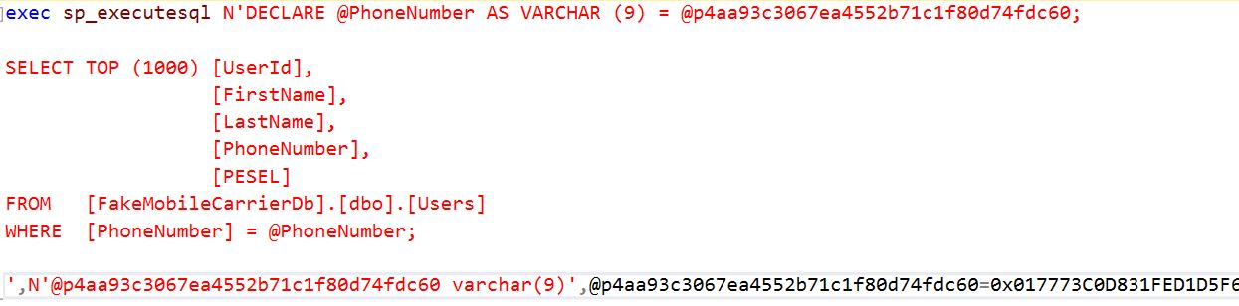
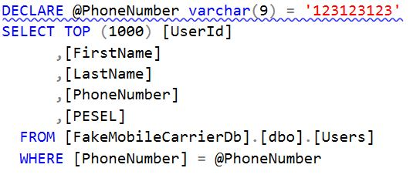
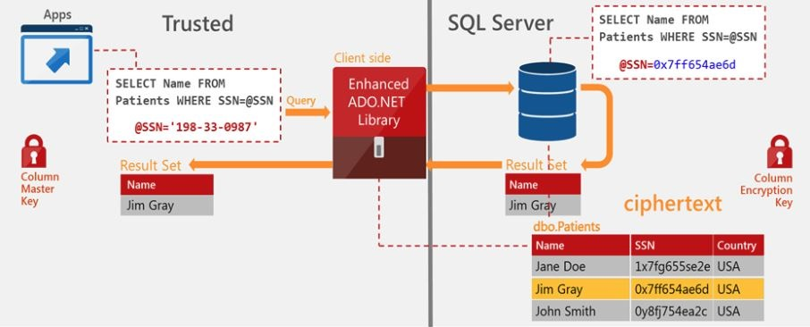
SQL Always Encrypted
https://www.oreilly.com/library/view/sql-server-2017/9781786462541/f2d27105-a0e8-4d2d-9b2d-148f6fc0029c.xhtml

Slide 4
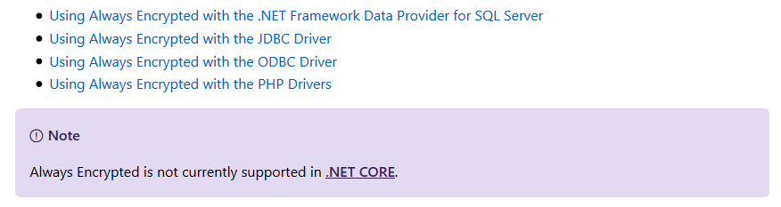
Wymagania
SQL Server 2016+
2016 Enterprise
2016 SP1 Wszytkie wersje
.NET Framework 4.6+

Slide 5
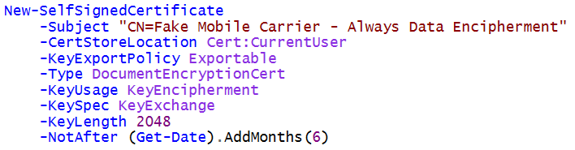
Certyfikat szyfrujący klucz

Slide 6
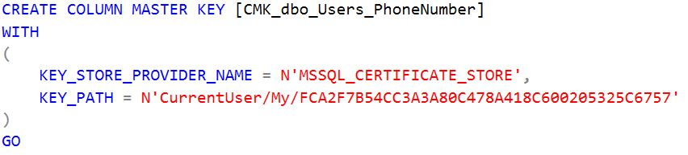
Column master key
Szyfruje/Odszyfrowuje CEK

Slide 7
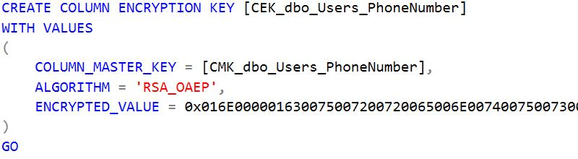
Column encryption key
Szyfruje/Odszyfrowuje dane w kolumnach

Slide 8
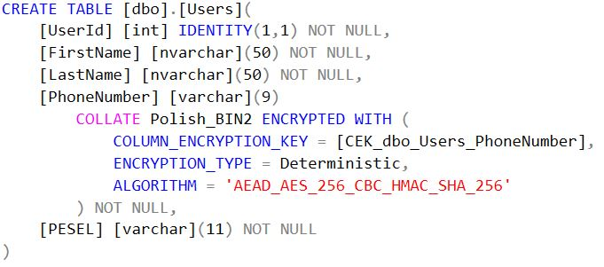
Zaszyfrowana kolumna

Slide 9
Deterministic
Generuje zawsze taki sam wynik dla takiego samego ciągu znaków
Pozwala przeprowadzać operacje WHERE/JOIN/GROUP BY/INDEXING
Randomized
Generuje różny wynik dla takiego samego ciągu znaków
Bezpieczniejszy

Slide 10
Niewspierane typy
xml, timestamp/rowversion, image, ntext, text, sql_variant, hierarchyid, geography, geometry, alias, user defined-types
FILESTREAM
IDENTITY
ROWGUIDCOL
String (varchar, char, etc.) columns z non-bin2 collations
Columns referenced by computed columns
Sparse column set
Partitioning columns
Columns with default constraints
Columns referenced by check constraints

Slide 11
Demo

Slide 12
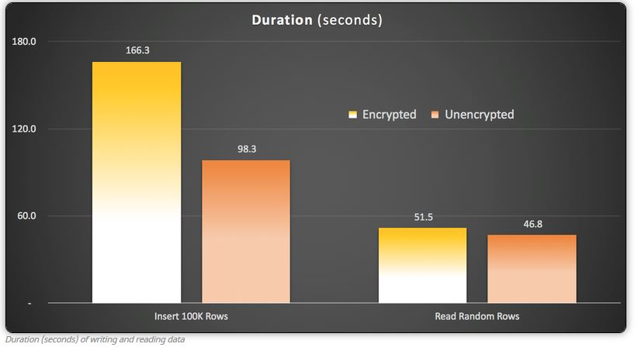
Wydajność
https://sqlperformance.com/2015/08/sql-server-2016/perf-impact-always-encrypted

Slide 13
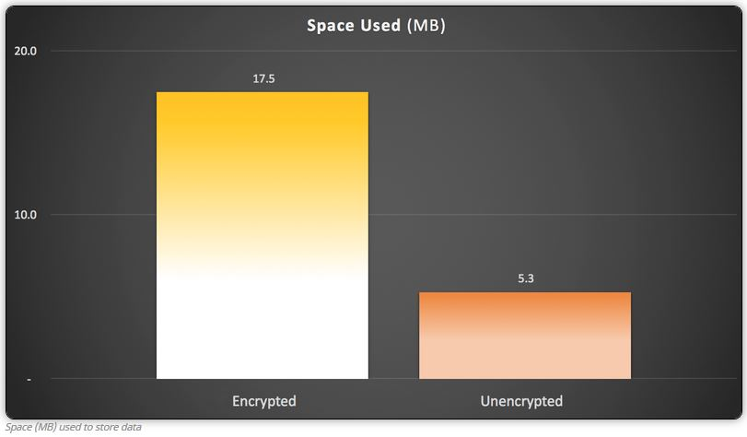
Miejsce
https://sqlperformance.com/2015/08/sql-server-2016/perf-impact-always-encrypted

Slide 14
Co nowego w SQL Server 2019

Slide 15
Dzięki za uwagę
https://github.com/sglogowski/fake-mobile-carrier
https://docs.microsoft.com/en-us/sql/relational-databases/security/encryption/always-encrypted-database-engine?view=sql-server-2017
https://sqlperformance.com/2015/08/sql-server-2016/perf-impact-always-encrypted
https://lowleveldesign.org/2017/08/28/sql-server-always-encrypted/

